Slide 1
第十章
消費者為了價值作出的選擇II

Slide 2
公平貿易與時裝中的道德
免版稅圖片來自 Pexels

Slide 3
什麼是公平貿易？ 為什麼我們為它付出更多？
免版稅圖片來自 Pexels

Slide 4
公平貿易是一個將道德和商業混為一談的概念; 它要求棉花、羊毛、咖啡和蘋果等商品的生產者為他們的商品支付 "公平" 的價格。 而不是市場允許的最低價格
(Hillery, 2009)
資料來源: Paulins, V. A., & Hillery, J. L. (2009). Ethics in the fashion industry. Fairchild Publications.
免版稅圖片來自 Pexels

Slide 5
時裝與公平貿易
時裝公司
社會
時裝公司與社會之間的平衡 社會和環境責任 特別是有關小規模農民/生產者的需要和關切 核心問題，如公平價格、體面的工作條件和對當地社區的支援 發展中經濟體或國家的農民和工人的公平商業條件
(Rinaldi & Testa, 2015)
資料來源: Rinaldi, F. R., & Testa, S. (2015). The responsible fashion company: integrating ethics and aesthetics in the value chain. Greenleaf Publishing.

Slide 6
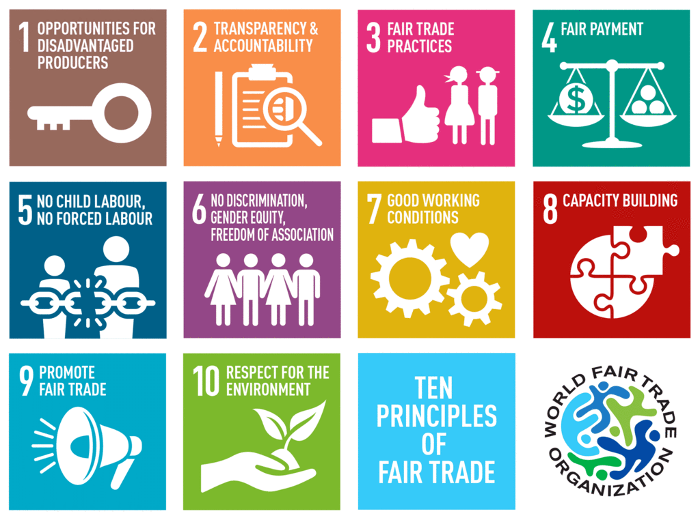
世界公平貿易組織（WFTO）的10項公平貿易原則
為經濟上處於不利地位的生產者創造機會 透明度和問責制 公平交易行為 支付公平價格 確保沒有童工和強迫勞動 對不歧視、兩性平等、婦女經濟賦權和結社自由的承諾 確保良好的工作條件 提供能力提升 促進公平貿易 尊重環境
WFTO:：世界公平貿易組織
資料來源: Fair Trade Association of Australia and New Zealand

